Slide 1
ульяновский государственный педагогический университет имени и.н. ульянова

Slide 2
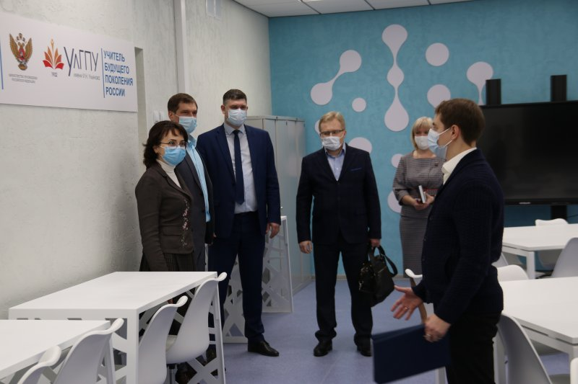
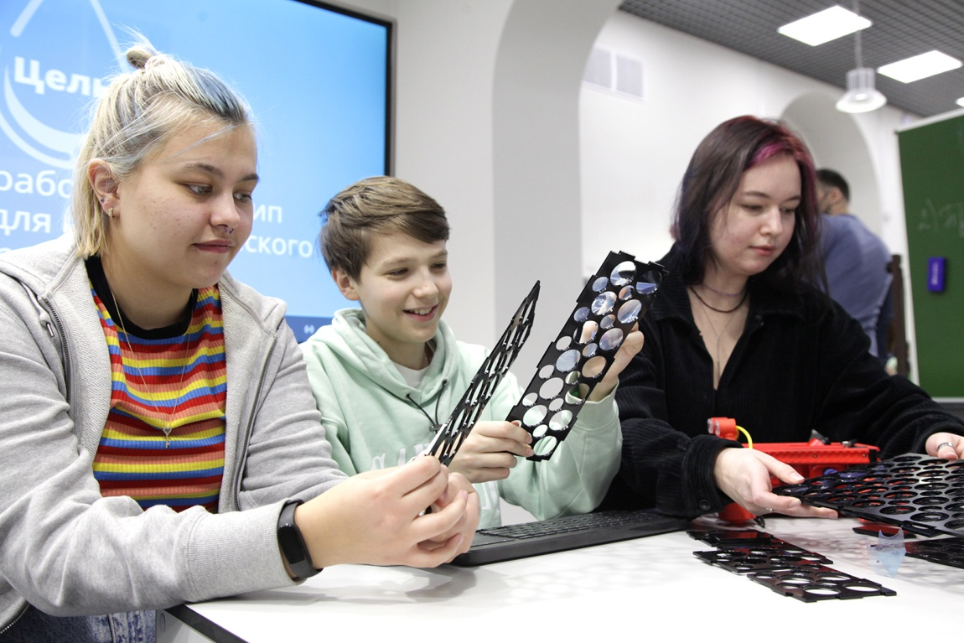

Slide 3
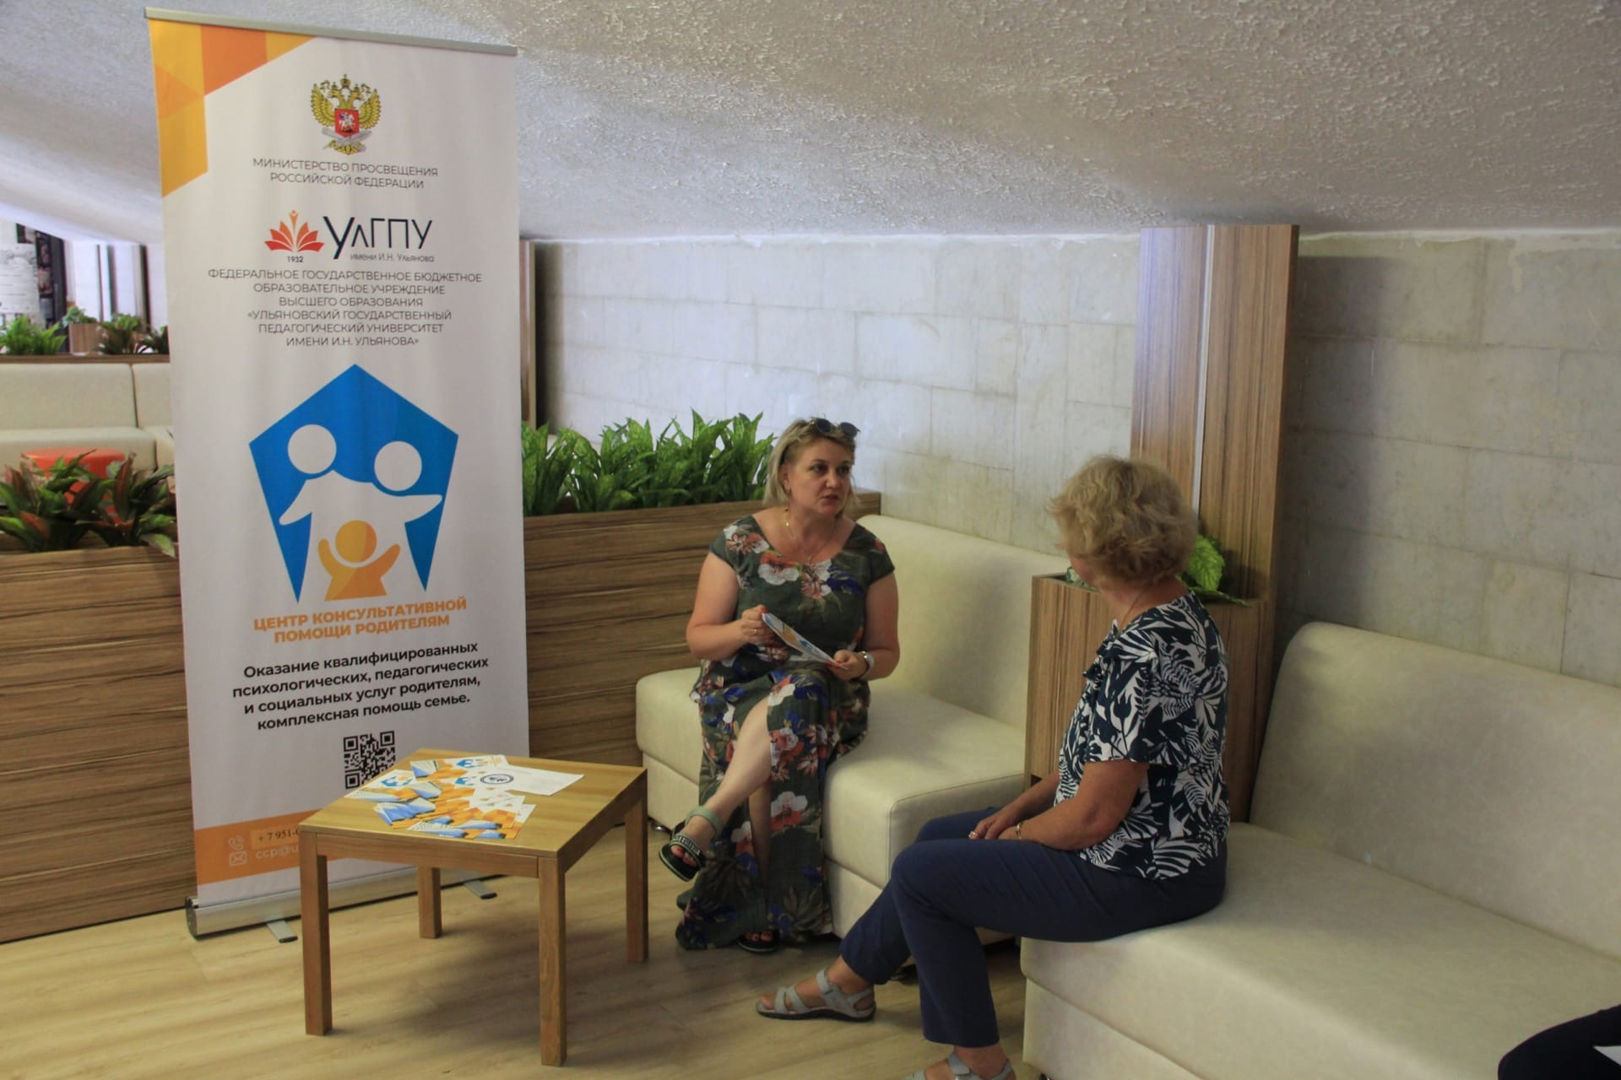

Slide 4
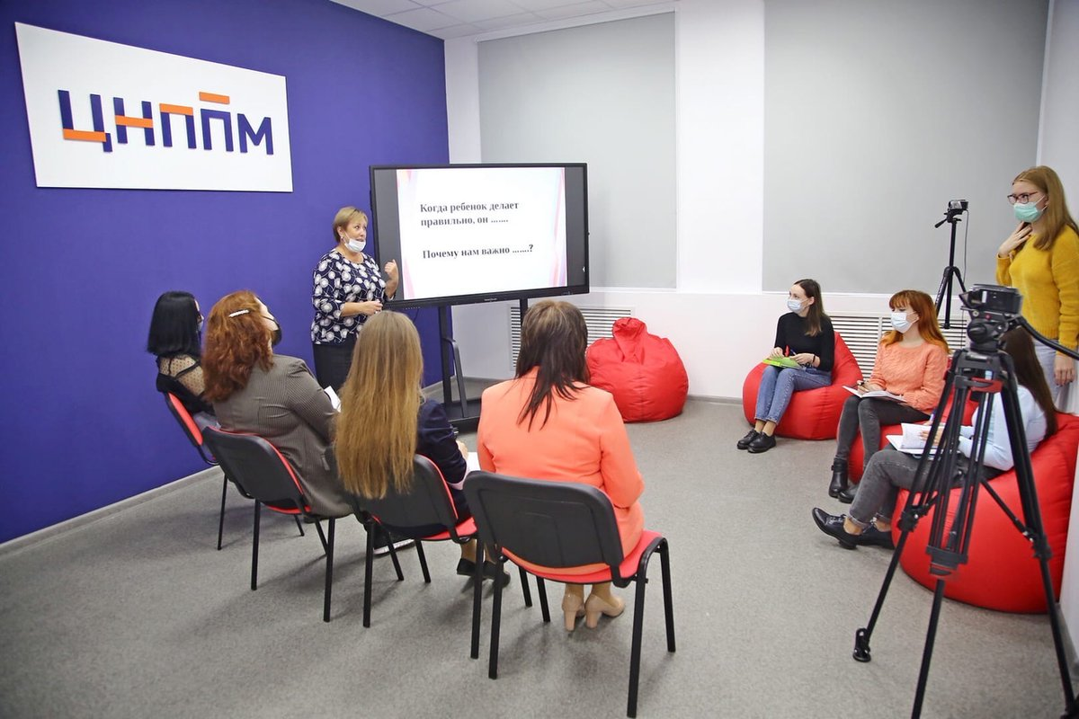
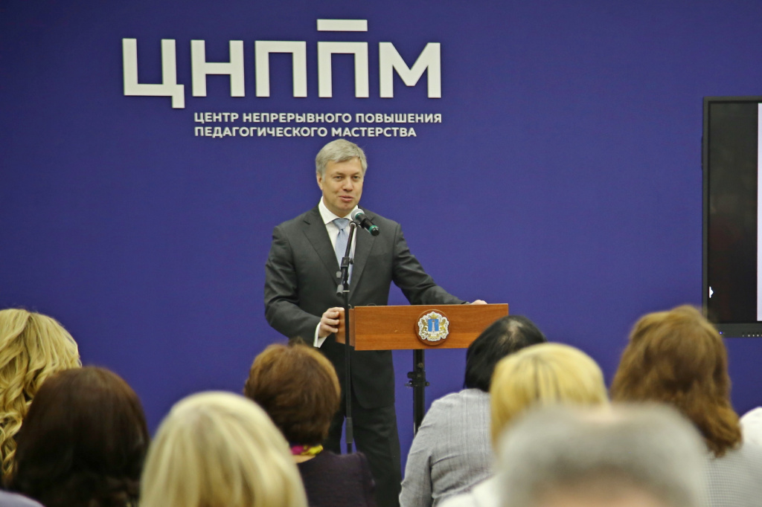

Slide 5
90
100
1932
2022
7 конференций
3 площадки
2 форума
2 фестиваля
2 ассамблеи
2032
квартирник
открытие музея
Кванториум
летние школы

Slide 6
Целевая аудитория мероприятий, посвященных 90-летию УлГПУ
Целевая аудитория
Студенты, аспиранты и молодые ученые
Педагогические работники общеобразовательных организаций
Ученые,
професко-преподавательский состав, научные сотрудники вузов РФ
Обучающиеся общеобразовательных школ
и их родители
Жители Ульяновска и Ульяновской области
Выпускники УлГПУ

Slide 7
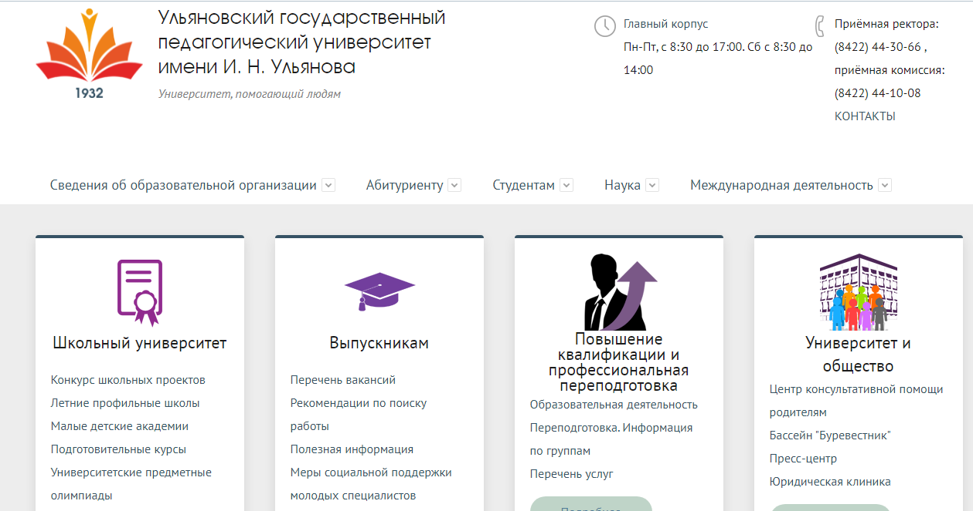

Slide 8
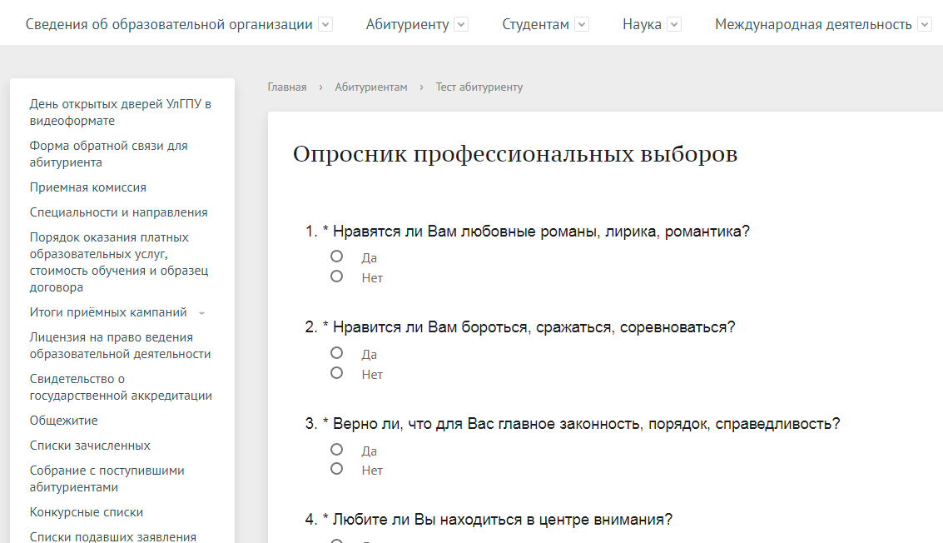
ПРОФТЕСТИРОВАНИЕ

Slide 9
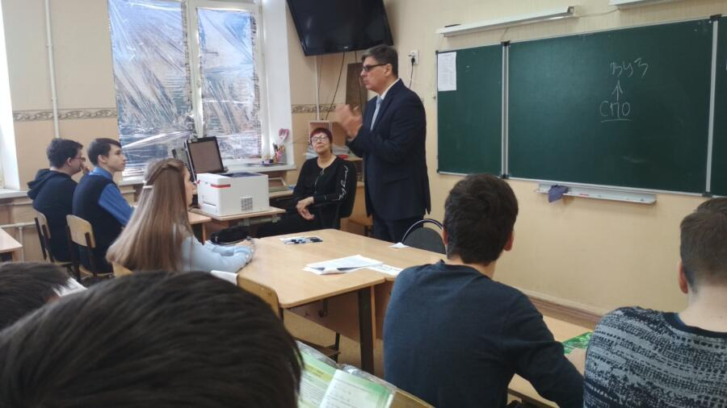
ПРОФОРИЕНТАЦИОННЫЕ ВЫЕЗДЫ

Slide 10
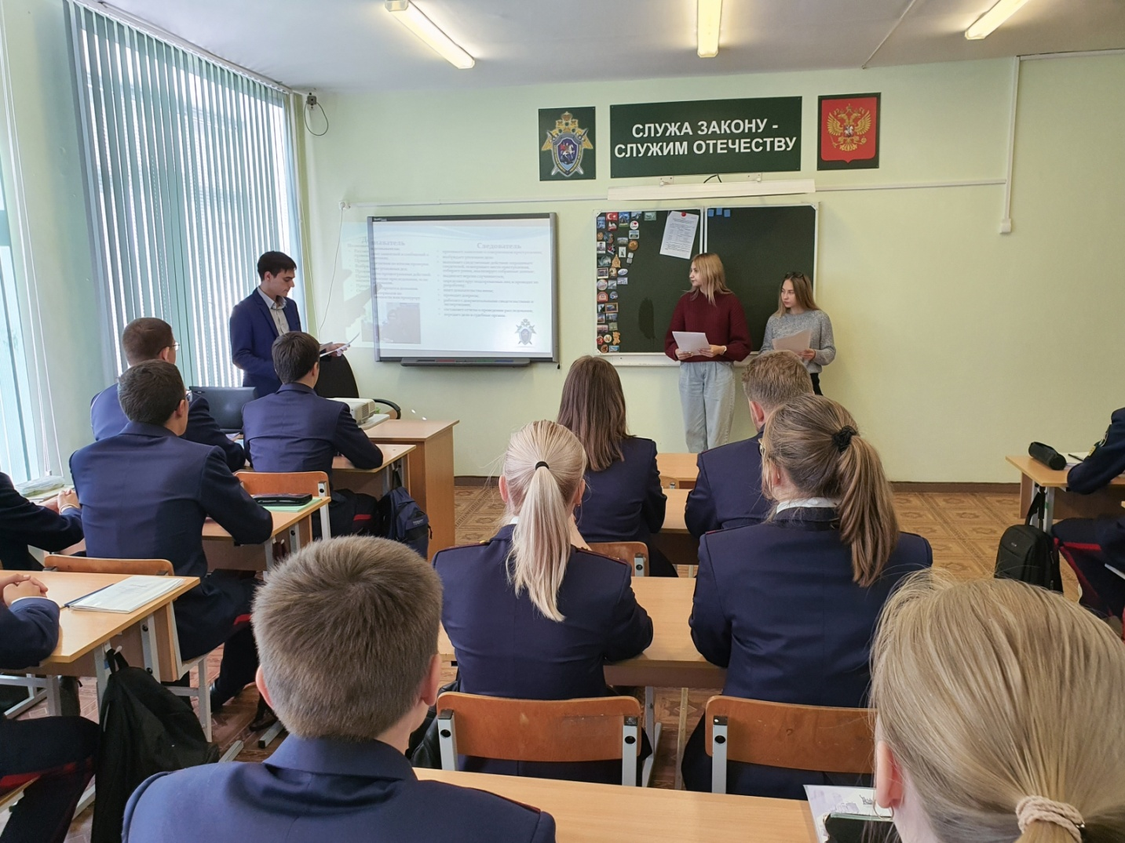
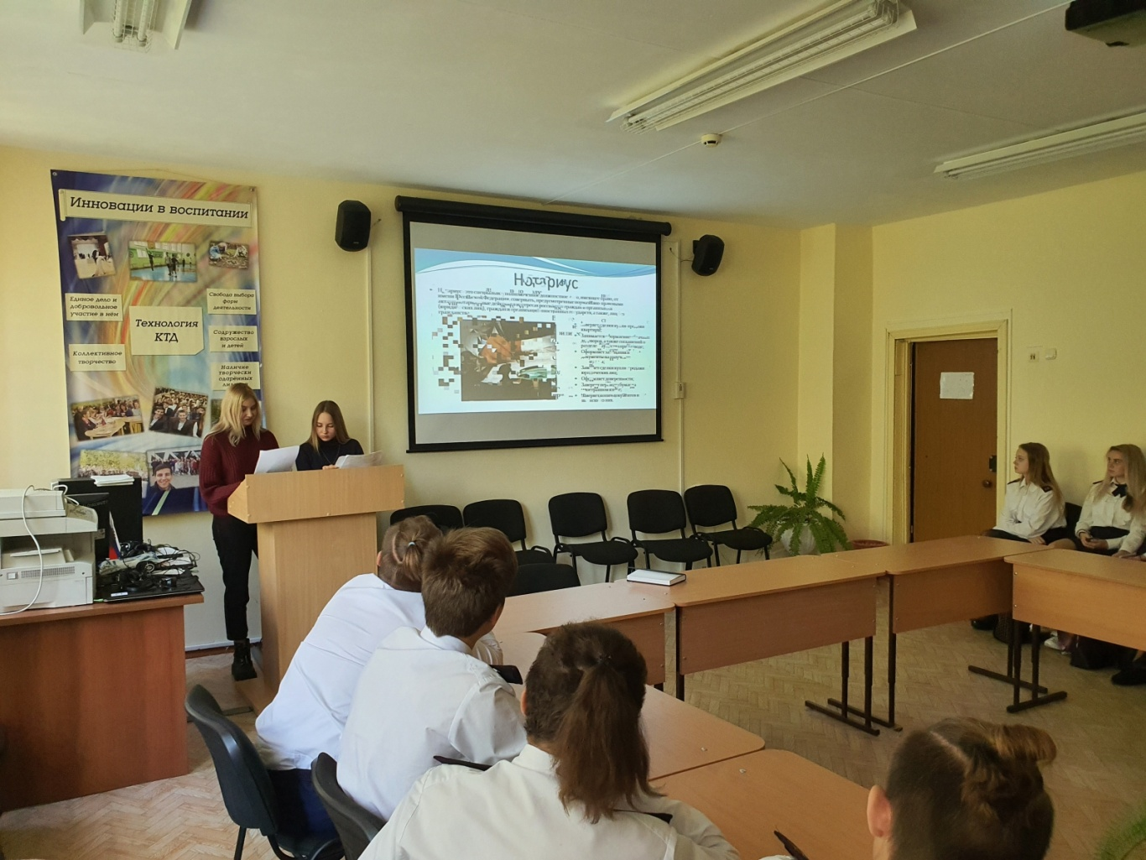
Студенческие ПРОМОТУРЫ

Slide 11
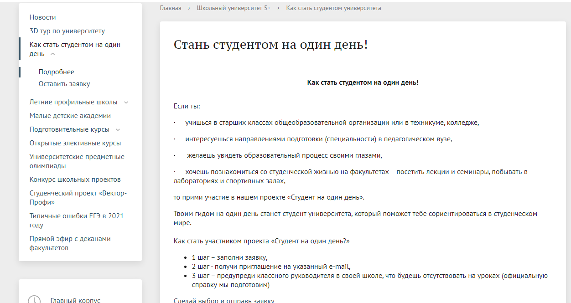
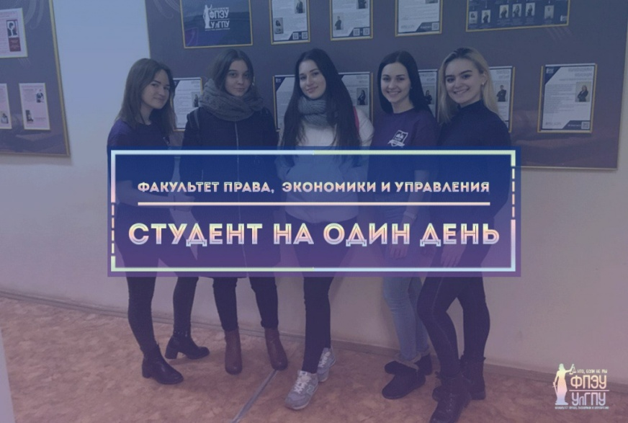
ПРОЕКТ «Стань студентом на один день»

Slide 13
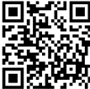
Программа «Поступаем вместе с УлГПУ»
14:00–14:15 – Фильм об университете. Интервью с ректором УлГПУ.
14:15–14:30 – Типичные ошибки при поступлении. Об особенностях приемной кампании 2022г.
14:30–14:50 – Особенности выбора образовательных программ.
· Факультет педагогики и психологии
· Естественно-географический факультет
· Факультет физико-математического и технологического образования
· Факультет права, экономики и управления
· Историко-филологический факультет
· Факультет иностранных языков
· Факультет физической культуры и спорта
14:50–15:00 – «Подготовка к ЕГЭ вместе с экспертами УлГПУ» Анонс консультаций по типичным ошибкам ЕГЭ от представителей предметных комиссий Ульяновской области по проверке развернутых ответов ЕГЭ.
После окончания трансляции будет работать горячая линия по вопросам приема с 15:00 до 17:00.
Видеозапись мероприятия будет размещена на официальном канале вуза в YouТube

Slide 14
Олимпиады и конкурсы для школьников
Университетские предметные олимпиады
Английский язык, немецкий язык, французский язык 10-11 классы 24.02.2022
Физика 10-11 классы 11.03.2022
Химия 10-11 классы 04.03.2022
Экология 10-11 классы 04.03.2022
Русский язык 10-11 классы 05.03.2022
География 10-11 классы 12.03.2022
Математика 5-6 классы 12.03.2022
Математика 7-9 классы 26.03.2022
Литература 10-11 классы 12.03.2022
Биология 10-11 классы 26.02.2022
История 10-11 классы 05.03.2022
Обществознание 10-11 классы 26.03.2022
Региональные конкурсы школьных проектов
«Мои исследования в области физики» 28.03.2022
«IT-Форсаж» 01.03.2022
«Математика прошлого, настоящего, будущего» 21.03.2022
«История, обществознание, право» 19.03.2022
«Мир словесности» 28.03.2022
Контактное лицо: Хватков Сергей Николаевич, пл. Ленина4/5 каб. 353, (8422)44-10-38, udo@ulspu.ru

Slide 15
Июнь 2022 года
Летние профильные школы

Slide 16
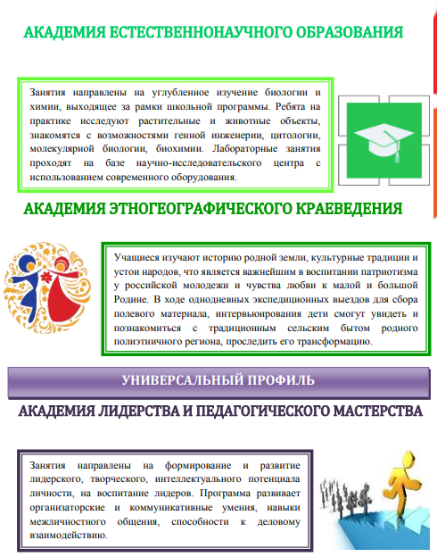
Детские академии и профильные школы

Slide 17
Выставка летнего профильного отдыха
20 апреля 2022
Летние профильные школы
СРОКИ ПРОВЕДЕНИЯ:
1 смена
31 мая - 11 июня 2022 года;
2 смена
14 июня - 25 июня 2022 года
Место проведения: УлГПУ, главный корпус
ТЕЛЕФОН ДЛЯ СПРАВОК: (8422)44-10-38 (с 9:00 до 17:00, пн-пт)
Ведущий специалист: Хватков Сергей Николаевич
E-mail: udo@ulspu.ru
ПРОГРАММА ДНЯ:
9:30-12.00 проведение тематических занятий
12:00-13:00 обед
13:00-16:00 культурно-оздоровительные мероприятия (бассейн, спортивный манеж, квесты, активные игры, выставки)

Slide 18
Подготовительные курсы к ЕГЭ и ОГЭ
Экспресс-подготовка за 2 месяца!
Русский язык, Литература, История, Обществознание, Математика, Физика, Химия, Биология, Английский язык, Французский язык, Немецкий язык
ТЕЛЕФОН ДЛЯ СПРАВОК:
(8422)44-10-38
Ведущий специалист:
Хватков Сергей Николаевич
E-mail: udo@ulspu.ru

Slide 19
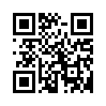
Контактная информация
г. Ульяновск, площадь Ленина, дом 4/5
(8422) 44-10-08
(8422) 44-10-38
E-mail: udo@ulspu.ru
Официальная группа УлГПУ
ВКонтакте
vk.com/uley_ulspu
Официальная группа
Для абитуриентов
ВКонтакте
https://vk.com/abiturient_ulspu
Официальный сайт
http://www.ulspu.ru

